Slide 1
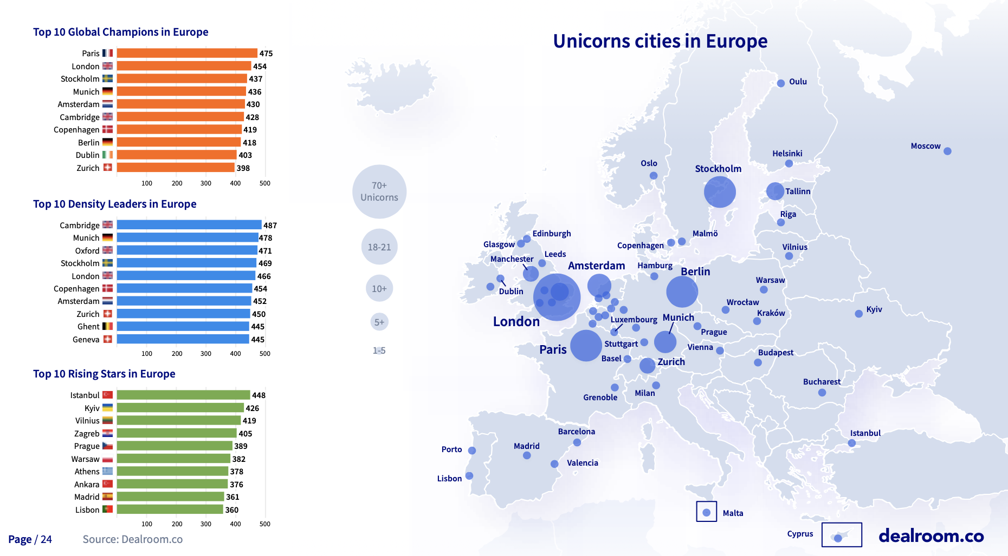


Slide 2
Corporate Venture Capital: Italia vs Europa
🇪🇺 Europa
• Oltre 3.000 operazioni di CVC nel 2023
• CVC ≈ 25–30% del totale VC
• Crescita annua media +18% (2019–2024)
• Settori: fintech, AI, climate tech
• Ecosistemi maturi, fondi corporate strutturati
🇮🇹 Italia
• Meno del 5% dei deal europei (120 nel 2024)
• CVC ≈ 2,5–3% del totale VC
• Crescita +10–12% da base ridotta
• Settori: energia, fintech, manifattura avanzata
• Modello "venture di filiera” (partnership industriali)

